Slide 1
Создание программы для глубокой диагностики дисков – pdd
Муниципальное автономное образовательное учреждение «Средняя общеобразовательная школа №85»
Команда проекта: Планов Богдан, Краснодубский Илья
Научный руководитель: Горбунова Елена Владимировна

Slide 2

Актуальность
Растущая популярность Linux на фоне проблем с новыми версиями Windows, ограничением услуг Microsoft и переводом многих компьютеров на Astra Linux в РФ.
Узкий выбор и функционал аналогов продукта проекта, а также их узконаправленность и необходимость в наличии графической оболочки, а соответственно, отсутствие возможности использовать эти программы при проблемах с ней.
Нет единой программы для выполнения таких задач на разных ОС

Slide 3

Цель: Создание и поддержка программы для глубокой диагностики дисков в среде GNU/Linux.

Slide 4
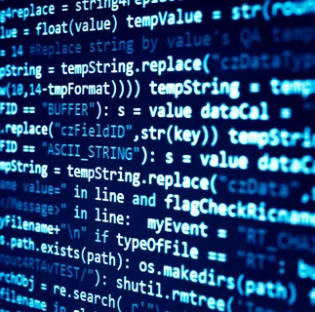
Задачи:
1) Изучить служебные программы в различных ОС
2) Написать код, основывающийся на стандартных инструментах Linux
3) Провести тестирование программы
4) Оптимизировать код программы
5) Сделать правки для облегчения портирования на UNIX-подобные ОС

Slide 5

Аннотация
Наша программа (pdd – professional disk diagnostic) предназначена для глубокой диагностики накопителей (HDD, SSD, NVME, Flash). Она может вывести подробную информацию о дисковой подсистеме (конфигурация, температура, ошибки ввода/вывода), замерить скорость чтения/записи, провести проверку на битые сектора, проанализировать использование места на диске, отформатировать его. Работает из терминала и устанавливается одной командой.
Ожидаемая аудитория: системные администраторы ПК с Linux, пользователи UNIX-подобных ОС

Slide 6
Сравнение аналогов
Название | Функционал | Платформа | Работа через CLI (Command Line Interface) | Язык программирования | Внешние зависимости
CrystalDiskInfo | Очень подробная информация о диске и его состоянии | Windows | Нет | C++ | Нет
CrystalDiskMark | Настраиваемые замеры скорости диска | Windows | Нет | C++ | Нет
Baobab | Анализация использования дискового пространства | GNU/Linux | Только вывод | Vala+GTK | Gtk3, gvfs, gnome
PDD | Совмещение частей вышеперечисленного | GNU/Linux (в будущем другие Unix-подобные ОС) | Есть | C | Нет

Slide 7

Дальнейшее развитие
PDD будет развиваться постепенно:
Будут добавляться новые команды: получение процента S.M.A.R.T., времени наработки, объём записанных данных и подобные
Будет порт для MacOS, FreeBSD и других UNIX-овых ОС
Планируется добавление поддержки других архитектур
Будут собираться отчеты об ошибках и исправляться баги
Планируется добавление этой программы в репозитории пакетных менеджеров (apt, pacman, emerge, dnf и других)

Slide 8
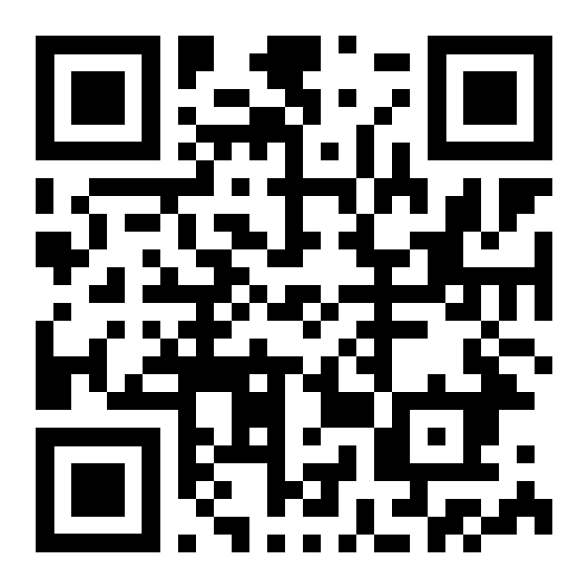

Спасибо за внимание!
Наш Github:

